Slide 1
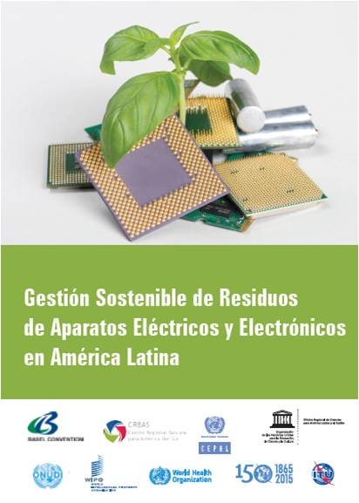
Gestión Sostenible de Residuos de Aparatos Eléctricos y Electrónicos en América Latina

Slide 2
Contenido
Contexto
El Informe
Alcance del Informe: Evaluación por país
Retos de la Gestión de RAEE en América Latina
Principales Conclusiones del Informe
Siguientes Pasos

Slide 3
Contexto América Latina
Crecimiento de las TICs
Año 2013 ⁽¹⁾
Iniciativas
Crecimiento de los RAEE
Año 2014 ⁽²⁾
Penetración móvil: 115%
Las Américas: 11.7 mt
Iniciativas - N.U.
Penetración de Banda ancha: 9% fijo (9%) & móvil (24%)
Plataformas globales
Iniciativas gubernamentales
Latinoamérica: 3,8 mt
América del Sur: 2,7 mt
México, C.A & el Caribe: 1,1 mt
Iniciativas del sector privado
Fuente: (1) Estadísticas UIT & (2) Baldé, et al. Universidad de las Naciones Unidas
3

Slide 4
Informe sobre “Gestión Sostenible de Residuos de Aparatos Eléctricos y Electrónicos en América Latina”
Identificar los retos para una gestión sostenible en la región
Definir una hoja de ruta conjunta para su futura implementación
Proporcionar una visión general de la gestión de RAEE en Latinoamérica
Gestión de RAEE en América Latina
Primer informe de las N.U. en su clase

Slide 5
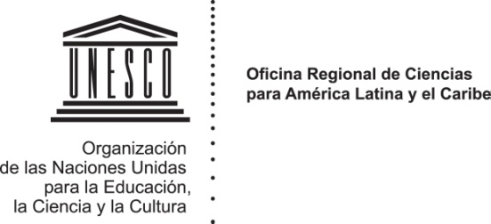


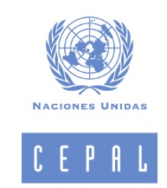


Desarrollado en conjunto con

Slide 6
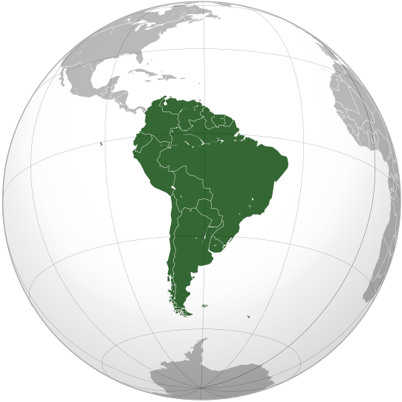
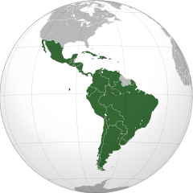
Alcance del Análisis
Evaluación por país
Argentina, Bolivia, Brasil, Chile, Colombia, Ecuador Paraguay, Perú, Uruguay y Venezuela.

Slide 7
Países Miembros del Convenio de Basilea
Partes (Países) | Firma o sucesión a firma | Ratificación Aceptación (A), Aprobación (AA) y Adhesión (a) | Entrada en vigor
Argentina | 28/06/1989 | 27/06/1991 | 05/05/1992
Bolivia (Estado Plurinacional de) | 22/03/1989 | 15/11/1996 | 13/02/1997
Brasil |  | 01/10/1992 (a) | 30/12/1992
Chile | 31/01/1990 | 11/08/1992 | 09/11/1992
Colombia | 22/03/1989 | 31/12/1996 | 31/03/1997
Ecuador | 22/03/1989 | 23/02/1993 | 24/05/1993
Paraguay |  | 28/09/1995 (a) | 27/12/1995
Perú |  | 23/11/1993 (a) | 21/02/1994
Uruguay | 22/03/1989 | 20/12/1991 | 05/05/1992
Venezuela (República Bolivariana de) | 22/03/1989 | 03/03/1998 | 01/06/1998

Slide 8

1. Argentina
Regulación específica
Regulaciones dispersas y no homogéneas
La constitución tutela un medio ambiente sano en concordancia con convenio Basilea.
El marco legal vigente para este tipo de residuos es la ley N. 24.051 de Residuos Peligrosos.
Política pública
Políticas escasas y desorganizadas Policies are scarce and disorganized
Programa Estimulo “Renovate”: incentivar a entidades comercializadoras de electrodomésticos.
Compromiso internacional
Forma parte del proyecto Econormas Unión Europea-Mercosur
Acuerdo de Basilea y el Acuerdo del Mercado Común del Sur (Mercosur)
Forma parte del proyecto de ONUDI para el Manejo de Compuestos Orgánicos Persistentes (POP) en los RAEE.
El Convenio de Basilea entró en vigor en Argentina en 1992
Gestión de RAEE
Instituto Nacional de Tecnología industrial ( INTI), articula programas para la creación de plantas de procesamiento de RAEE.
Asociaciones
Fundaciones que ofrecen entrenamiento
Notes:
La provincia de Buenos Aires, y la ciudad Autónoma de Buenos Aires cuentan con pautas, obligaciones y responsabilidades en la gestión de los RAEE…

Slide 9

2. Bolivia
Regulación específica
No hay normativa especifica de gestión de RAEE
Se ha constituido un grupo de trabajo con representantes sector publico y privado, con el objetivo de elaborar normas técnicas especificas
Política pública
Ausencia de políticas públicas para la gestión de RAEE
A nivel gubernamental, cuenta con el trabajo conjunto del Ministerio de Medio Ambiente y el de Desarrollo Productivo y Plural, con el objetivo de favorecer la creación de políticas estatales sobre RAEE, incluyendo el principio de la Responsabilidad Extendida del Productor (REP)
Compromiso internacional
El Convenio de Basilea entró en vigor en Bolivia en 1997
Forma parte del proyecto de ONUDI para el Manejo de POP en los RAEE
Gestión de RAEE
No existen iniciativas formales de reciclaje en el país
Existen muchas campañas de sensibilización.
Existen asociaciones y compañias privadas que trabajan en el desecho de RAEE sin utilizar las tecnología apropiada.
Notes:
La provincia de Buenos Aires, y la ciudad Autónoma de Buenos Aires cuentan con pautas, obligaciones y responsabilidades en la gestión de los RAEE…

Slide 10

3. Brasil
Regulación específica
Ley nacional denominada “Ley Basura”, establece que toda persona tiene responsabilidad en la generación de RAEE. La responsabilidad aplica a comercio, municipio y consumidor.
La Ley Federal Nº 12.305 sobre la Política Nacional de Residuos Sólidos en donde se ha trabajado para dar un tratamiento adecuado a los RAEE
Política pública
Las normativas de aplicación incluyen instrumentos de creación de políticas nacionales y Planes de acción para RAEE y su recolección selectiva.
Compromiso internacional
El principio de la Responsabilidad Extendida del Productor (REP) está incluida en el marco regulatorio del país con respecto al ciclo de vida de los RAEE.
El Convenio de Basile entró en vigor en Brasil en 1992
Gestión de RAEE
Existen compañías especializadas en la gestión de RAEE
Una vez reciclados para por proceso de política inversa.
Notes:
La provincia de Buenos Aires, y la ciudad Autónoma de Buenos Aires cuentan con pautas, obligaciones y responsabilidades en la gestión de los RAEE…

Slide 11

4. Chile
Regulación específica
No existe una regulación específica para la gestión de RAEE
Los RAEE son tratados como residuos peligrosos.
El Proyecto de ley que introduce la responsabilidad extendida del productor se encuentra en debate
Política pública
Reglamento sobre el Registro de Emisiones y Transferencia de Contaminantes (RETC)
Base de datos de acceso público destinada a difundir información sobre emisiones, residuos y transferencia de contaminantes. .
Compromiso internacional
El Convenio de Basilea fue ratificado a través del Decreto No. 685 en 1992
Forma parte del proyecto de ONUDI para el Manejo de POP en los RAEE
Gestión de RAEE
Existen dos compañías certificadas y un programa de reacondicionamiento de residuos
El sector informal de reciclaje es un desafío para el país
Notes:
La provincia de Buenos Aires, y la ciudad Autónoma de Buenos Aires cuentan con pautas, obligaciones y responsabilidades en la gestión de los RAEE…

Slide 12

5. Colombia
Regulación específica
Existe una ley específica sobre gestión integral de residuos de aparatos eléctricos y electrónicos.
La Ley N. 1672 establece los lineamientos para la adopción de una política pública de gestión integral de RAEE
Política pública
El Congreso de la República ha establecido los lineamientos para la adopción de una política pública de gestión integral de RAEE , bajo la directriz del Ministerio de Medio Ambiente y Desarrollo Sostenible
Compromiso internacional
Colombia ratificó el Convenio de Basilea, bajo la Ley 253 en 1996 (que entró en vigor en 1997)
Gestión de RAEE
Existen sistemas colectivos para manejor de computadoras y periféricos, luminarias y baterias.
No se utilizan tecnologías automatizadas o semi-automatizadas para el desmontaje y recuperación de materiales
Notes:
La provincia de Buenos Aires, y la ciudad Autónoma de Buenos Aires cuentan con pautas, obligaciones y responsabilidades en la gestión de los RAEE…

Slide 13

6. Ecuador
Regulación específica
Existe una Normativa Nacional para desechos peligrosos
Acuerdo Ministerial No. 161 sobre el “Reglamento para la Prevención y Control de la Contaminación por Sustancias Químicas Peligrosas, Desechos Peligrosos y Especiales”
Los RAEE son tratados como desechos peligrosos
Política pública
Política Nacional de Post-Consumo de Equipos Eléctricos y Electrónicos establece el modelo de gestión de AEE en desuso en el marco de aplicación del principio de la responsabilidad extendida del productor (REP)
El Ministerio del Ambiente de Ecuador se encuentra estructurando la propuesta de norma técnica referente al Instructivo de Aplicación del Principio de REP para AEE en desuso.
Compromiso internacional
EL Convenio de Basilea entró en vigor en Ecuador en 1993
Forma parte del proyecto de ONUDI para el Manejo de POP en los RAEE
Gestión de RAEE
Exiten nueve compañías que cuentan con el permiso ambiental para diferentes fases de la gestión de residuos (almacenamiento, transporte, desmantelamiento)
Notes:
La provincia de Buenos Aires, y la ciudad Autónoma de Buenos Aires cuentan con pautas, obligaciones y responsabilidades en la gestión de los RAEE…

Slide 14

7. Paraguay
Regulación específica
No posee una ley específica sobre gestión de RAEE
En la Constitución existen varios artículos que tutelan el medio ambiente
La Ley Nº 42/90 prohíbe la importación, el depósito y la utilización de productos considerados residuos industriales peligrosos o basuras tóxicas,.
Política pública
El tema de RAEE ha comenzado a ser tratado con más intensidad por las instituciones pertinentes del país
Uno de estos problemas radica en la falta de conciencia de la población respecto a la disposición adecuada de desechos
Compromiso internacional
El Convenio de Basilea entró en vigor en Paraguay con la Ley No.547 en 1995
Gestión de RAEE
No existen organizaciones dedicadas a la gestión de RAEE
Notes:
La provincia de Buenos Aires, y la ciudad Autónoma de Buenos Aires cuentan con pautas, obligaciones y responsabilidades en la gestión de los RAEE…

Slide 15

8. Perú
Regulación específica
Posee un Reglamento específico para la gestion de RAEE: “Reglamento Nacional para la Gestión y Manejo de los Residuos de Aparatos Eléctricos y Electrónicos” – Decreto Supremo N. 001-2012
Política pública
El Ministerio del Ambiente ha desarrollado campañas públicas para la recolección de RAEE
Existen 2 planes de manejo de RAEE con entidades del sector privado avalados por el Estado. (Ministerio del Ambiente de Perú, 2014).
Compromiso internacional
El Ministerio del Ambiente y la Cooperación Suiza han firmado un acuerdo por el cual se ha desarrollado el proyecto “Industrias Sostenibles del Reciclaje”
Forma parte del proyecto de ONUDI para el Manejo de POP en los RAEE
El Convenio de Basilea entró en vigor en 1994
Gestión de RAEE
Existen varias compañías que gestionan RAEE en el país
Existe un proyecto especial con el sector privado llamado “Responsabilidad Social Empresarial para el Manejo de los Residuos de Aparatos Eléctricos y Electrónicos en el Perú – RAEE PERÚ”
Notes:
La provincia de Buenos Aires, y la ciudad Autónoma de Buenos Aires cuentan con pautas, obligaciones y responsabilidades en la gestión de los RAEE…

Slide 16

9. Uruguay
Regulación específica
No existen regulaciones unificadas sobre la gestión de RAEE
Existen regulaciones generales de protección ambiental y de residuos
Política pública
Uruguay cuenta con un marco general de políticas públicas para la gestión de residuos , incluyendo RAEE
Existen algunas iniciativas impulsadas desde el Gobierno Central, los Gobiernos Departamentales y por parte de otras instituciones públicas como la Agencia Nacional de Investigación e Innovación, Plan Ceibal y el Laboratorio Tecnológico del Uruguay.
Compromiso internacional
El Convenio de Basilea fue ratificado en 1991 con la Ley No. 16 221 y entró en vigor en 1992
Alberga al Centro Coordinador del Convenio de Basilea y al Centro Regional del Convenio de
Estocolmo para América Latina y el Caribe.
Forma parte del proyecto de ONUDI para el Manejo de POP en los RAEE
Gestión de RAEE
No cuenta con asociaciones especializadas para la disposición final de estos RAEE.
Existen iniciativas privadas para la gestión de residuos incluyendo la recolección de RAEE
Notes:
La provincia de Buenos Aires, y la ciudad Autónoma de Buenos Aires cuentan con pautas, obligaciones y responsabilidades en la gestión de los RAEE…

Slide 17
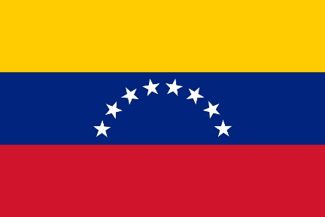
10. Venezuela
Regulación específica
No posee una legislación específica sobre la gestión de RAEE
Utiliza como referencia las normativas establecidas en materia de desechos comunes
Política pública
No existen políticas ambientales para este propósito
Se prevé la conformación de mesas intergubernamentales para la coordinación de acciones para la elaboración de propuestas de políticas públicas ambientales orientadas específicamente a la gestión de los RAEE.
Compromiso internacional
El Convenio de Basilea se firmo y ratificó con la Aprobación de la Ley No. 36. 396 en 1998
Forma parte del proyecto de ONUDI para el Manejo de POP en los RAEE
Gestión de RAEE
Cinco empresas nacionales privadas están a cargo de los procesos de disposición final de RAEE. Éstas realizan los procesos de recolección, almacenamiento, tratamiento y desmantelamiento de equipos
Posee limitaciones respecto a disponibilidad tecnológica para la gestión de RAEE
Notes:
La provincia de Buenos Aires, y la ciudad Autónoma de Buenos Aires cuentan con pautas, obligaciones y responsabilidades en la gestión de los RAEE…

Slide 18




Breve descripción
País | Regulaciones Nacionales sobre RAEE | Políticas Públicas | Compromiso Internacional | Tecnologías en la gestión de RAEE
Argentina
Bolivia
Brasil
Chile
Colombia
Ecuador
Paraguay
Perú
Uruguay
Venezuela

Slide 19
Retos en la Gestión de RAEE en América Latina
Vacíos legales y regulatorios para la gestión de RAEE
Modelos económicos no sostenibles para la gestión de los RAEE
Gestión sostenible a lo largo del ciclo de vida de los RAEE (exportaciones ilegales y contaminación ambiental)
Exclusión del principio de la responsabilidad extendida del productor (REP)
Falta de conocimiento en la Gestión de RAEE
La disponibilidad de tecnología y su transferencia es limitada
Falta de normas técnicas y estándares globales en la Gestión de RAEE.

Slide 20
Principales conclusiones
Se requiere de una coordinación entre los actores de medio ambiente y las TICs para una gestión eficiente y sostenible en la gestión de RAEE en la región.
No todos los países tienen marcos regulatorios específicos para RAEE. Necesitan desarrollarlos, así como también los mecanismos para su cumplimiento. Las normas técnicas y estándares pueden ser utilizados como referencia.
La gestión de RAEE requiere de modelos de gobernanza efectivos, que incluyan a todos los actores. Los roles y las responsabilidades deben estar bien definidas.
La gestión informal de RAEE tiene efectos en la salud y calidad de vida. La gestión de RAEE debe ser segura a lo largo de todo su ciclo de vida.
Los programas RAEE en la región no incluyen el análisis económico de los riesgos ambientales y sociales relacionados a una mala gestión de RAEE. Se deben considerar oportunidades para crear “empleos verdes” y promover la innovación tecnológica.

Slide 21

10 pasos claves (1-5)
Identificar las fuentes de generación de RAEE y contabilizar los volúmenes de gestión.
Profundizar en el análisis a nivel país, incluyendo aspectos como actores claves, marco social, fronteras culturales, etc.
Gestionar los RAEE considerando todo el ciclo de vida.
Trabajar en políticas preventivas para evitar la contaminación de RAEE. Aprender de la iniciativas internacionales (UIT-T Comisión de Estudio 5, PACE y Step)
Desarrollar iniciativas para una implementación más efectiva de proyectos y para fortalecer las alianzas para la gestión sostenible de RAEE.

Slide 22
10 pasos claves (6-10)
Promover iniciativas e inversiones para desarrollar la infraestructura necesaria para la gestión de RAEE, incluyendo alternativas de gestión entre fronteras.
Definir políticas para fomentar el reciclaje, reparación y reuso de RAEE; y establecer políticas que promuevan el eco-diseño de los AEE para extender su vida útil.
Desarrollar mayores esfuerzos en la sensibilización de los consumidores respecto a los RAEE con el apoyo de empresas y tomadores de decisiones.
Desarrollar sinergias entre las iniciativas existentes para evitar la duplicación de esfuerzos y optimizar el uso de los escasos recursos existentes.
Promover la innovación y transferencia de tecnología para incrementar la disponibilidad de alternativas tecnológicas de gestión eficiente de RAEE.

Slide 23
¡Muchas gracias!
Descarga el informe en: http://www.itu.int/en/ITU-T/climatechange/Pages/publications.aspx
Contacto: cristina.bueti@itu.int

